Slide 1



Slide 2
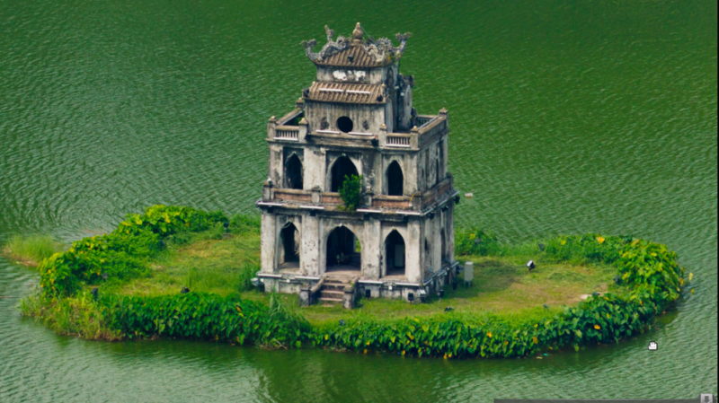
Đây là địa danh nổi tiếng nào ở nước ta?
Notes:
3. Tháp Rùa: Tháp xây trên đảo Rùa
Từ thời vua Lê Thánh Tông đã dựng Điếu Đài ở đó để nhà vua ra câu cá. Sang thời Lê Trung Hưng (khoảng thế kỷ XVII-thế kỷ XVIII) thì chúaTrịnh Giang cho xây Tả vọng dinh trên đảo rùa là nơi vui chơi hóng mát, sau bị phá hỏng khi Lê Chiêu Thống lên nắm quyền.
Tháp Rùa được xây theo hình vuông có 3 tầng, tầng dưới xây rộng hơn, rồi thunhỏ dần lên tầng trên, các mặt phía đông và tây có 3 cửa cuốn. Phía nam và bắc có 2 cửacuốn nhọn ở đầu. Đỉnh 2 tầng có lan can chạy xung quanh. Bốn đầu đao đắp uốn cong dần lên vào giữa đỉnh, trên đỉnh có hình ngôi sao 5 cánh.

Slide 3
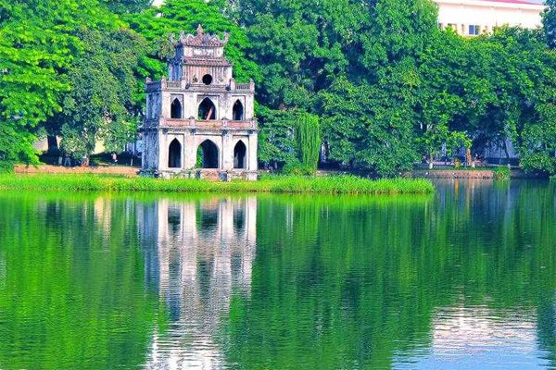
A. Hồ Lục Thủy
B. Hồ Tả Vọng
C. Hồ Gươm
D. Hồ Hoàn Kiếm

Slide 4



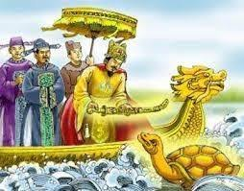

Slide 5
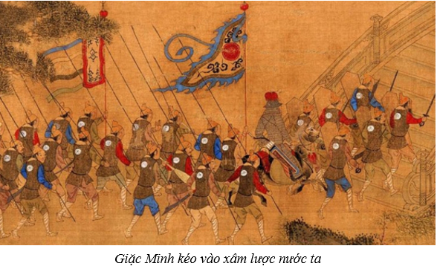
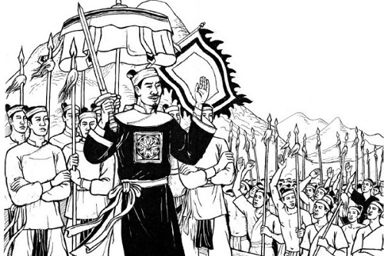



Slide 6










I. Chuẩn bị đọc
Cốt truyện truyền thuyết
Thể loại truyền thuyết
Tri thức
đọc – hiểu
Nhân vật truyền thuyêt
Yếu tố kì ảo

Slide 7
Văn bản 2: Sự tích Hồ Gươm
I. TÌM HIỂU CHUNG
1. Thể loại: truyền thuyết địa danh
2. Đọc và tìm hiểu chú thích
- Đọc
- Giải nghĩa từ (xem SGK/23-24)

Slide 8

II. ĐỌC HIỂU VĂN BẢN
1. Yếu tố kì ảo

Slide 9


Vì sao thanh gươm trong truyện được gọi là gươm thần? Điều này thể hiện đặc điểm gì của truyền thuyết?

Slide 10
1. Yếu tố kì ảo
Gọi là gươm thần vì:
- Đây là thanh gươm của Đức Long Quân.
- Gươm có nhiều biểu hiện thần kì.
+ ba lần chui vào lưới Lê Thận.
+ phát sáng trong đêm.
+ giúp nghĩa quân đánh đâu thắng đó.
+ động đậy khi Rùa Vàng xuất hiện ...

Slide 11
1. Yếu tố kì ảo
Thanh gươm là yếu tố kì ảo trong truyền thuyết, nhằm thể hiện sức mạnh, tài năng của nhân vật anh hùng hay phép thuật của thần linh.

Slide 12
II. ĐỌC HIỂU VĂN BẢN
1. Yếu tố kì ảo
2. Cốt truyện truyền thuyết

Slide 13




a
Hồ Tả Vọng được đổi tên thành Hồ Gươm.
Sắp xếp các sự việc sau theo đúng trình tự xảy ra trong truyện.
b
Đất nước sạch bóng quân thù, Lê Lợi lên ngôi vua.
c
Lê Thận bắt được lưỡi gươm báu ở dưới sông.
d
Có thanh gươm trong tay, nghĩa quân đánh đâu thắng đó.
e
Quân Minh sang xâm lược nước ta.
g
Lê Lợi dựng cờ khởi nghĩa tại Lam Sơn.
h
Lê Lợi trả gươm ở hồ Tả Vọng.
i
Một năm sau, Long Quân sai Rùa Vàng đòi lại gươm báu.
k
Lê Lợi lấy được chuôi gươm nạm ngọc ở trên rừng.

Slide 14
e. Quân Minh sang xâm lược nước ta.
g. Lê Lợi dựng cờ khởi nghĩa tại Lam Sơn.
c. Lê Thận bắt được lưỡi gươm báu ở dưới sông.
k. Lê Lợi lấy được chuôi gươm nạm ngọc ở trên rừng.
d. Có thanh gươm trong tay, nghĩa quân đánh đâu thắng đó.
b. Đất nước sạch bóng quân thù, Lê Lợi lên ngôi vua.
i. Một năm sau, Long Quân sai Rùa Vàng đòi lại gươm báu.
h. Lê Lợi trả gươm ở hồ Tả Vọng.
a. Hồ Tả Vọng được đổi tên thành Hồ Gươm.

Slide 15
Em hãy xác định không gian, thời gian Đức Long Quân cho Lê Lợi mượn gươm, đòi lại gươm và điền vào các ô tương ứng theo bảng bên:
Sự việc | Thời gian | Không gian
Cho mượn gươm thần
Đòi lại gươm thần

Slide 16
Sự việc | Thời gian | Không gian
Cho mượn gươm thần
Đòi lại gươm thần
Vùng núi rừng Thanh Hóa xa xôi, hiểm trở.
Buổi đầu khởi nghĩa, khó khăn chồng chất.
Khi đã đánh đuổi quân Minh ra khỏi bờ cõi, nước nhà trở lại cuộc sống hòa bình.
Hồ Tả Vọng tại kinh thành Thăng Long (sau đổi tên thành Hồ Gươm).
Bối cảnh trên cho thấy việc Đức Long Quân cho Lê Lợi mượn gươm hay đòi lại gươm đều rất đúng lúc, hợp tình, hợp lý.

Slide 17
2. Cốt truyện truyền thuyết
a. Đức Long Quân cho nghĩa quân mượn gươm thần

Slide 18
Vì sao Đức Long Quân cho nghĩa quân Lam Sơn mượn gươm thần? Điều này thể hiện ý nghĩa gì?

Slide 19
Giặc Minh đô hộ nước ta, làm nhiều điều bạo ngược, nhân dân ta căm giận chúng đến tận xương tủy.
Nghĩa quân Lam Sơn buổi đầu thế lực còn yếu, nhiều lần bị thua.
Đức Long Quân quyết định cho nghĩa quân Lam Sơn mượn gươm thần để giết giặc.
Cuộc khởi nghĩa Lam Sơn là cuộc chiến chính nghĩa, được tổ tiên, thần thiêng ủng hộ và giúp đỡ.

Slide 20



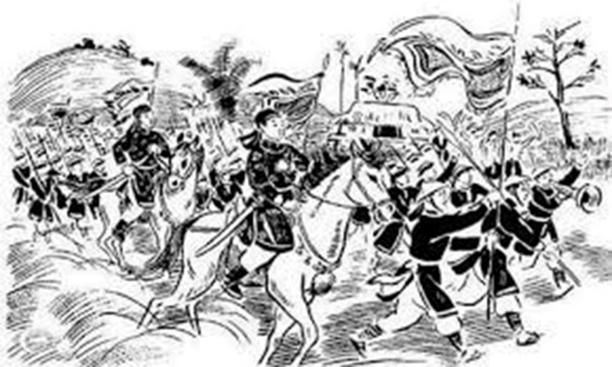
Tại sao Long Quân để cho Lê Thận tình cờ tìm thấy lưỡi gươm ở một nơi, Lê Lợi tìm thấy chuôi gươm ở một nơi khác ? Thông qua cách mượn gươm như vậy, tác giả dân gian muốn thể hiện điều gì?
Ý nghĩa của việc cho mượn gươm:
Đề cao tính chính nghĩa của khởi nghĩa Lam Sơn.
Thể hiện sức mạnh đoàn kết, tập hợp toàn dân đánh giặc.

Slide 21
2. Cốt truyện truyền thuyết
a. Đức Long Quân cho nghĩa quân mượn gươm thần
b. Đức Long Quân cho đòi lại gươm

Slide 22
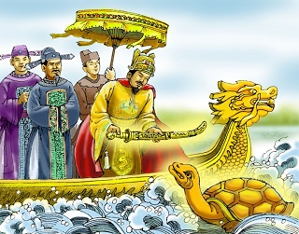

Ý nghĩa của việc trả gươm:
Giải thích nguồn gốc tên gọi Hồ Gươm.
Khẳng định chiến thắng của nghĩa quân Lam Sơn.
Phản ánh tư tưởng yêu hòa bình và sự tự hào về truyền thống lịch sử của dân tộc.
Thể hiện sự cảnh giác, răn đe đối với những kẻ có ý dòm ngó nước ta.
Có bạn cho rằng truyện này chỉ đơn giản là mượn chuyện Lê Lợi trả gươm thần để giải thích địa danh Hồ Gươm. Em có đồng ý với bạn không? Vì sao?

Slide 23
2. Cốt truyện truyền thuyết
3. Thái độ và cảm xúc của nhân dân

Slide 24

Từ ngữ xưng hô: minh công, bệ hạ.
Câu văn thể hiện tình cảm, cảm xúc:
+ Sự lo lắng: “Một hôm, bị giặc đuổi...”
+ Phấn khởi: “Từ đó khí thế của nghĩa quân…”
Tìm trong văn bản:
- Một số từ ngữ cho thấy cách xưng hô trân trọng của các nhân vật đối với Lê Lợi.
- Một vài câu văn cho thấy cách bộ lộ tình cảm, cảm xúc của tác giả dân gian trong lời kể.
Đề cao suy tôn Lê Lợi, tạo thanh thế cho cuộc khởi nghĩa, củng cố uy thế nhà Lê sau cuộc chiến.
Lê Lợi là nhân vật có phẩm chất, tài năng;
Lãnh đạo cuộc khởi nghĩa Lam Sơn, đánh đuổi giặc Minh;
Lên ngôi vua, trị vì giang sơn xã tắc.

Slide 25
3. Thái độ và cảm xúc của nhân dân
- Từ ngữ xưng hô: minh công, bệ hạ.
- Câu văn thể hiện tình cảm, cảm xúc:
+ Sự lo lắng: “Một hôm, bị giặc đuổi...”
+ Phấn khởi: “Từ đó khí thế của nghĩa quân…”

Slide 26
3. Thái độ và cảm xúc của nhân dân
4. Ý nghĩa, bài học

Slide 27
Ý nghĩa:
Ca ngợi tính chất nhân dân, toàn dân và chính nghĩa của cuộc khởi nghĩa Lam Sơn.
Đề cao, suy tôn anh hùng Lê Lợi và nhà Lê.
Giải thích nguồn gốc tên gọi Hồ Gươm.

Slide 28
Bài học do văn bản gợi ra:
Ghi nhớ công ơn những vị anh hùng dân tộc.
Tự hào và trân trọng các giá trị văn hóa, lịch sử của dân tộc.
Phát huy truyền thống yêu nước.

Slide 29
3. Thái độ và cảm xúc của nhân dân
4. Ý nghĩa, bài học
III. Tổng kết và củng cố

Slide 30




Củng cố
Làm bài tập trắc nghiệm

Slide 31







Trong truyền thuyết Sự tích Hồ Gươm, Đức Long Quân quyết định cho nghĩa quân mượn vật gì?
Câu 1
a
Thanh gươm thần
b
Chiếc nỏ thần
Bản đồ chỉ dẫn vào doanh trại quân giặc
Lá cờ thêu sáu chữ vàng
c
d

Slide 32
Sự tích Hồ Gươm được gắn với sự kiện lịch sử nào?
Câu 2
Lê Thận vớt được lưỡi gươm.
a
Lê Lợi có báu vật là gươm thần.
b
Cuộc kháng chiến chống quân Minh của nghĩa quân Lam Sơn.
Vua Lê trả gươm cho Đức Long Quân tại hồ Tả Vọng.
c
d
Notes:
C

Slide 33
Ý nghĩa của truyền thuyết "Sự tích Hồ Gươm" là:
Câu 3
Ca ngợi tính chất nhân dân, tính chính nghĩa của cuộc khởi nghĩa Lam Sơn.
Giải thích nguồn gốc tên gọi
Hồ Hoàn Kiếm.
a
b
c
Đề cao, suy tôn Lê Lợi và nhà Lê.
d
Cả ba đáp án trên đều đúng.
Notes:
C

Slide 34
Truyện “Sự tích Hồ Gươm” là một truyền thuyết vì:
Câu 4
Bằng trí tưởng tượng, sự sáng tạo, tác giả dân gian đã kể lại câu chuyện lịch sử về người anh hùng Lê Lợi và cuộc khởi nghĩa chống quân Minh.
Câu chuyện kể về hoạt động của Lê Lợi và nghĩa quân Lam Sơn.
a
b
Câu chuyện ghi chép hiện thực lịch sử cuộc kháng chiến chống quân Minh.
Câu chuyện được kể lại bằng trí tưởng tượng, hư cấu vô cùng phong phú của tác giả dân gian.
c
d
Notes:
C

Slide 35
Đặc điểm nổi bật của truyền thuyết là?
Câu 5
a
Thường kể về sự kiện, nhân vật lịch sử hoặc liên quan đến lịch sử.
b
Có những yếu tố kì ảo.
c
Truyện kể về công trạng, kì tích của các nhân vật mà cộng đồng truyền tụng, tôn thờ.
d
Cả ba đáp án trên đều đúng.
Notes:
C

Slide 36
Sự tích
Hồ Gươm
Chúc các em học tốt!

